Slide 1




Orange
MAIL
김수정
AI 소프트웨어 학과

Slide 2


01
메일의 목표
02
range Email
CONTENTS
메일의 구조
03
메일의 기능
04
메일 실행 영상

Slide 3






Orange 프로젝트 목표
기존의 메일을 최대한 구현하는것
프로그램을 만들어서
JDBC에 대한 이해도와 학습 향상
프로젝트를 통해 JDBC 이해와
자바,DB 학습 향상
DB 기능 이해하기

Slide 4
Orange structure
Controller
관리자
DB
User Controller
User 모델
UI
로그인
메일 메뉴
Session Controller
Session 모델
회원가입
Email
Controller
Email 모델

Slide 5

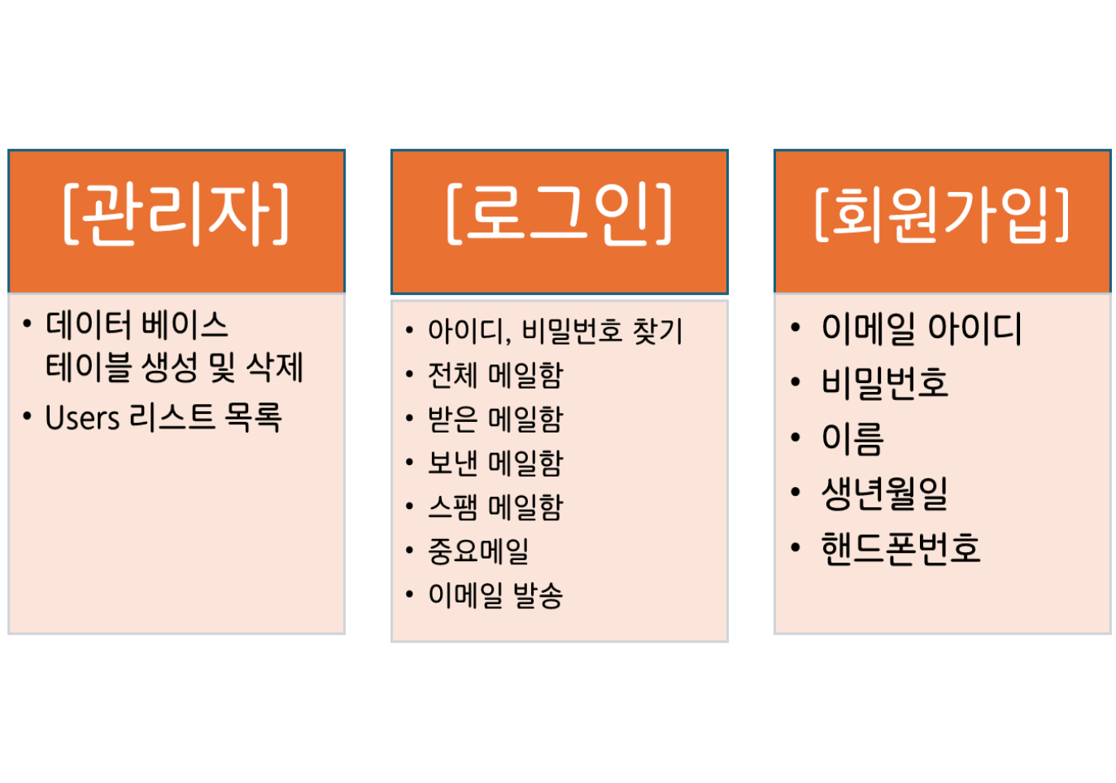
Orange 메일의 기능

Slide 6


Orange
아이디, 비밀번호 한번에 찾기
중요 메일 삭제시 한번 더 확인
스팸 메일함
휴지통, 회원탈퇴

Slide 7
Orange Demo

Slide 8
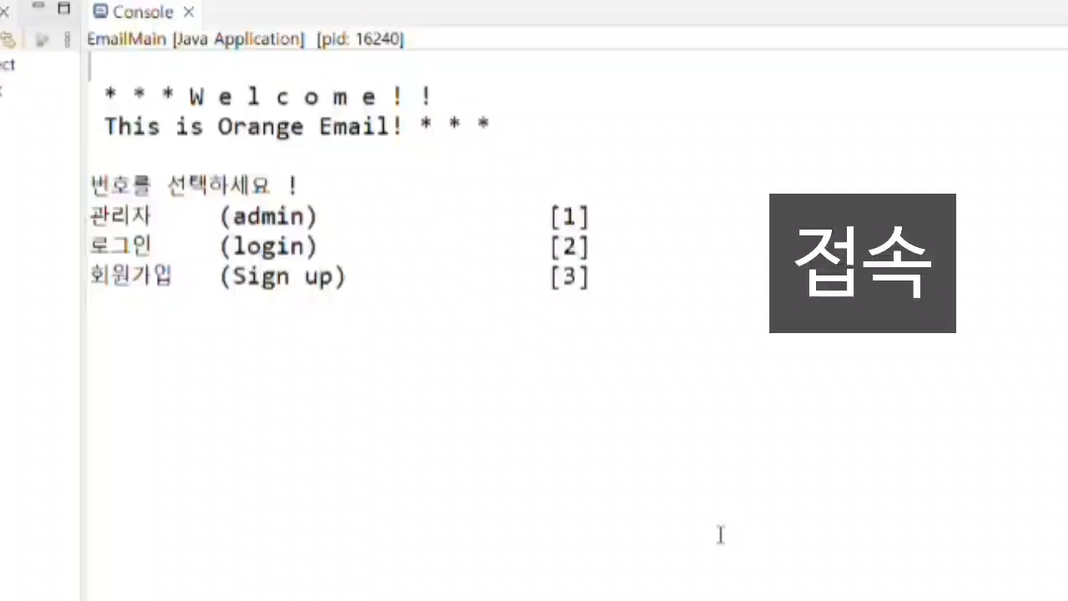
메일 실행 영상

Slide 9
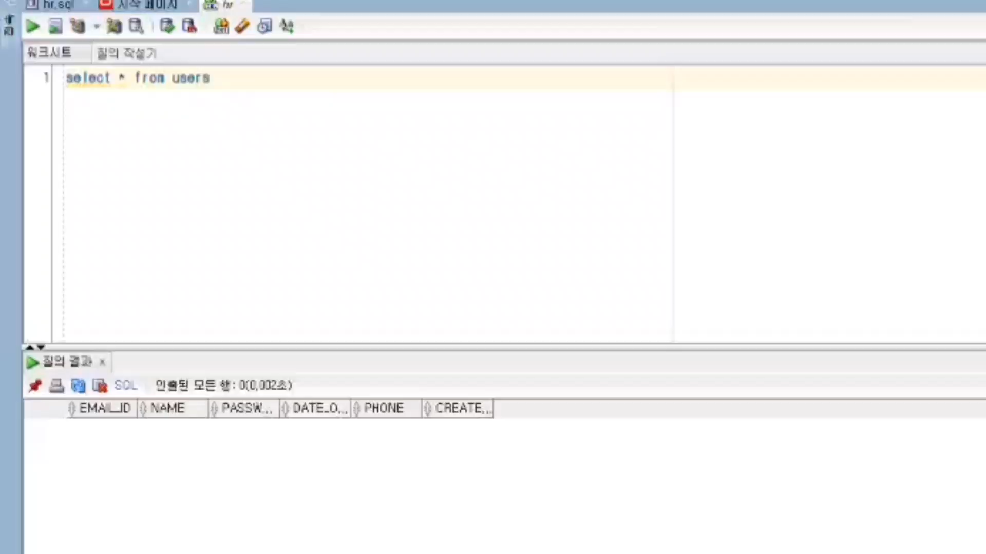
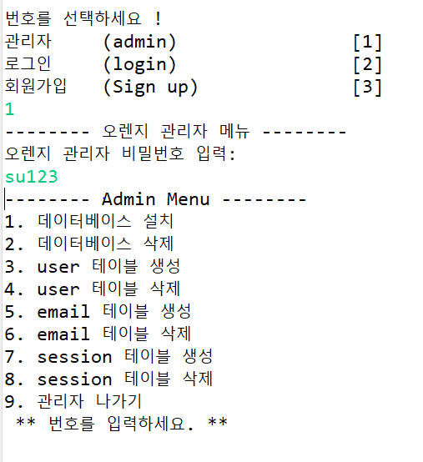
메일 관리자 (테이블 삭제 및 생성)

